Slide 1
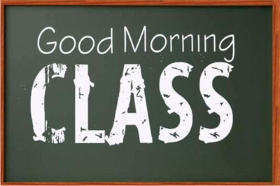

Slide 2
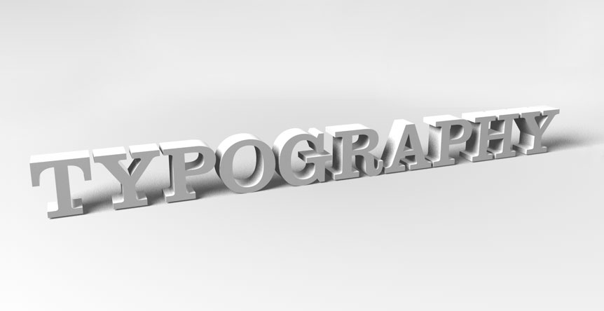
Tipografi Lanjut / Typography for Application
Tipografi / Typography for Application
Ratno suprapto, M.Ds
Minggu #1

Slide 3
Tipografi bisa juga dapat dikatakan sebagai
“visual language” atau dapat berarti“
Bahasa yang dapat dilihat”.

Slide 4
"Typography"
(Tipografi) merupakan suatu ilmu dalam memilih
dan menata huruf dengan pengaturan penyebarannya
pada ruang-ruang yang tersedia,untuk menciptakan kesan tertentu,
sehingga dapat menolong pembaca
untuk mendapatkan kenyamanan
membaca semaksimal mungkin.

Slide 5
TIPOGRAFI
TYPEFACE
HURUF/AKSARA
FONT
TEKS

Slide 7
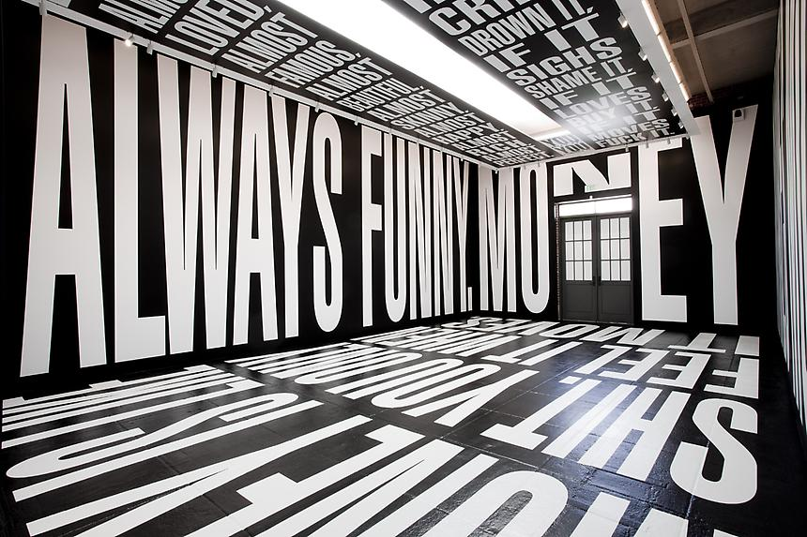

Slide 9
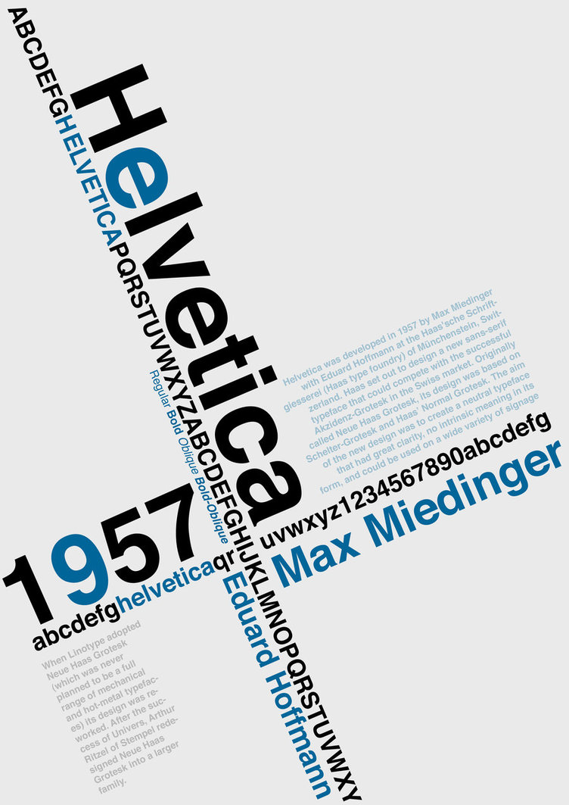
Tipografi
adalah Ilmu yang mempelajari tentang Huruf dan penggunaan Huruf dalam aplikasi desain komunikasi visual
Tipografi Lanjut / Typography for Application

Slide 10
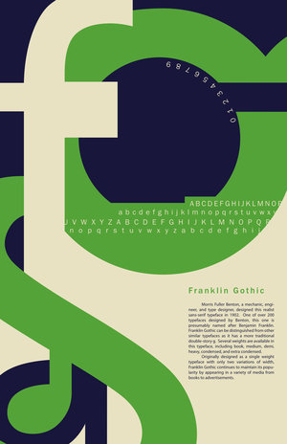
Tipografi merupakan representasi visual dari sebuah bentuk komunikasi verbal dan merupakan properti visual yang pokok dan efektif.
Tipografi Lanjut / Typography for Application

Slide 11
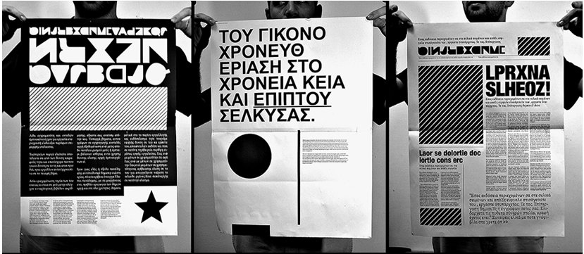
Tipografi Lanjut / Typography for Application
Hadirnya tipografi dalam sebuah media terapan visual menjadi sebuah pesan/informasi.

Slide 12
Tipografi Lanjut / Typography for Application
Lewat kandungan nilai fungsional dan nilai estetiknya, huruf memiliki potensi untuk menerjemahkan atmosfir-atmosfir yang tersirat dalam sebuah komunikasi verbal yang dituangkan melalui abstraksi bentuk-bentuk visual.

Slide 13
Tipografi sebagai BRAND, citra atau image
Tipografi Lanjut / Typography for Application

Slide 14
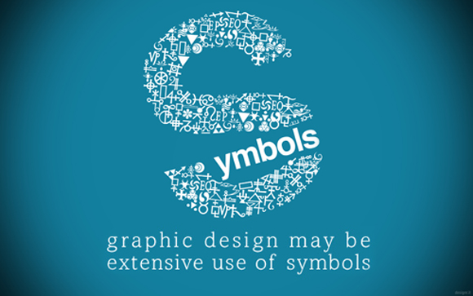
Symbol/ Lambang/ Tanda
Tipografi Lanjut / Typography for Application

Slide 15
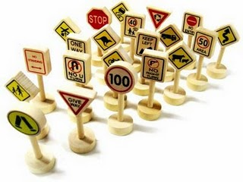
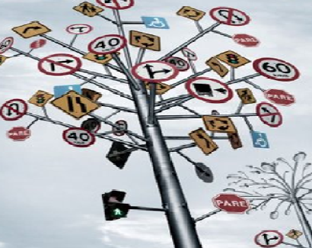
Typography as SIGN
Tipografi Lanjut / Typography for Application

Slide 16
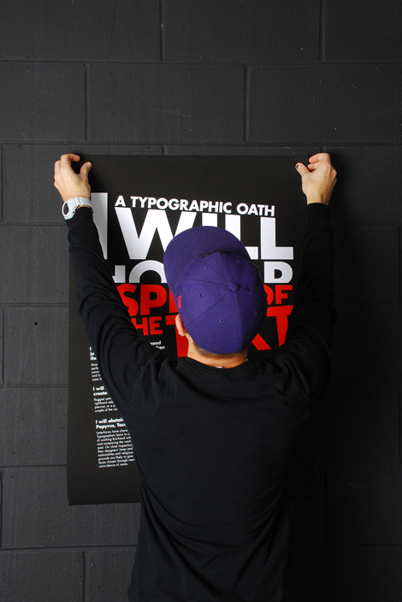
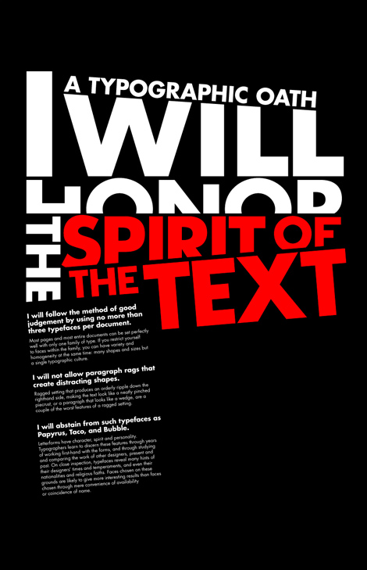
Menyampaikan bunyi/pesan/ informasi
informations
Tipografi Lanjut / Typography for Application

Slide 17
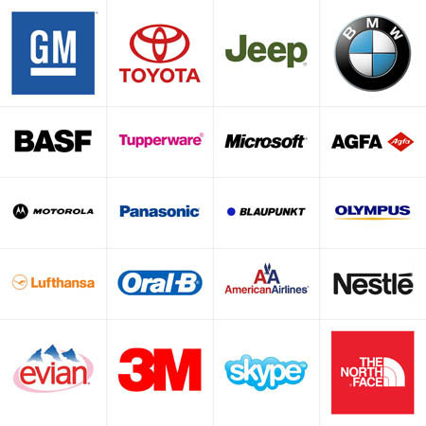
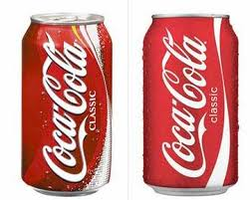
Sebagai atribut/ identitas
Tipografi Lanjut / Typography for Application

Slide 18
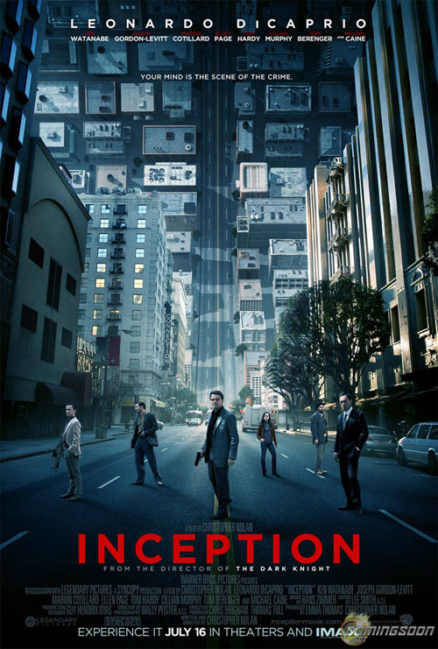
Media/elemen dalam visual
Tipografi Lanjut / Typography for Application

Slide 19
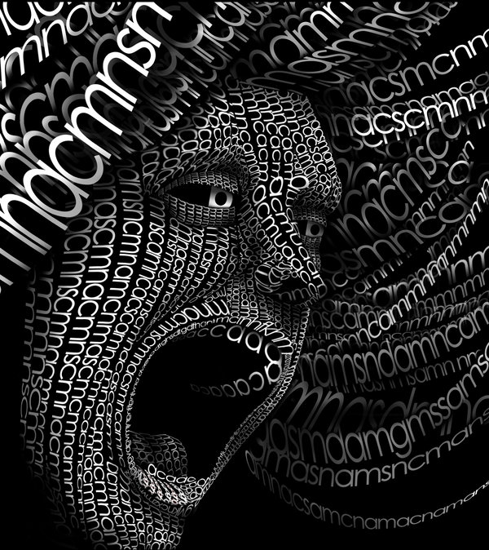
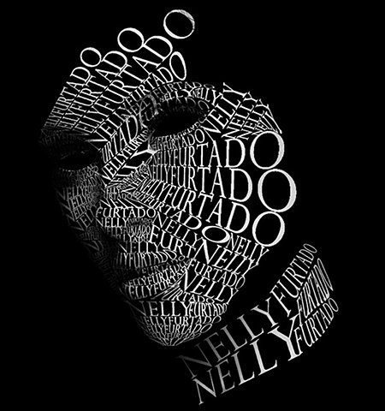
Karakteristik bentuk & impresi pada Tipografi
Tipografi Lanjut / Typography for Application

Slide 20
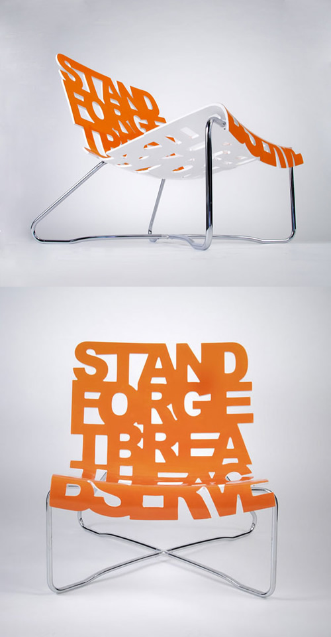
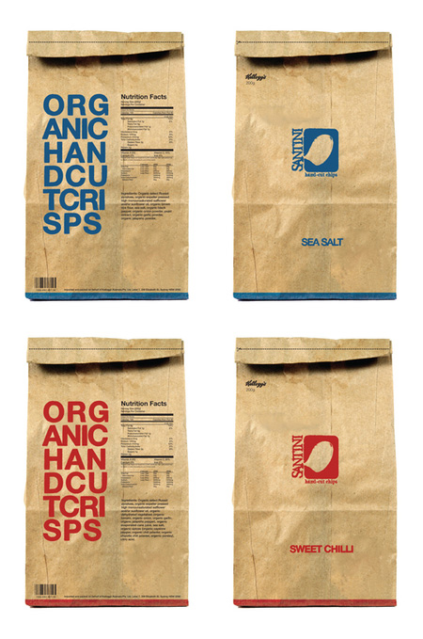
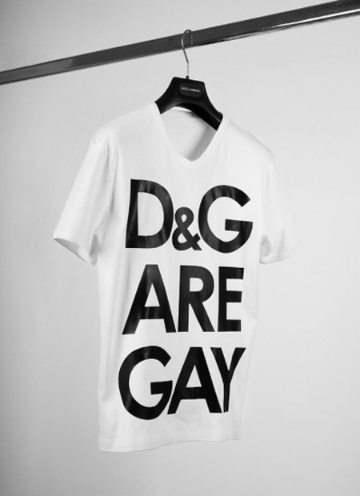
Aplikasi lainnya:
Tipografi Lanjut / Typography for Application

Slide 21
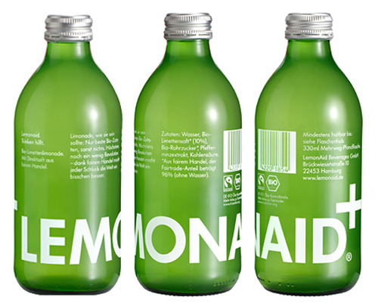
Aplikasi lainnya:
Tipografi Lanjut / Typography for Application

Slide 22
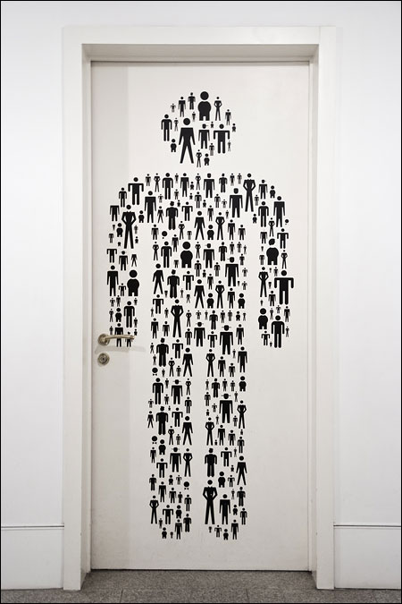
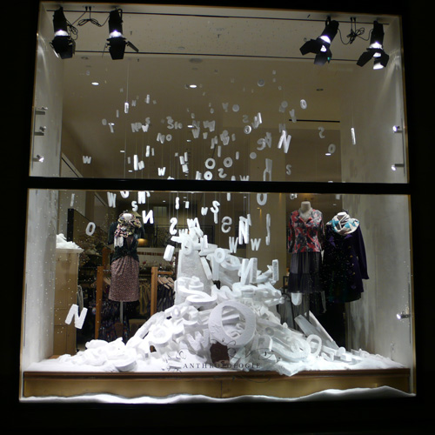
Aplikasi lainnya:
Tipografi Lanjut / Typography for Application

Slide 23
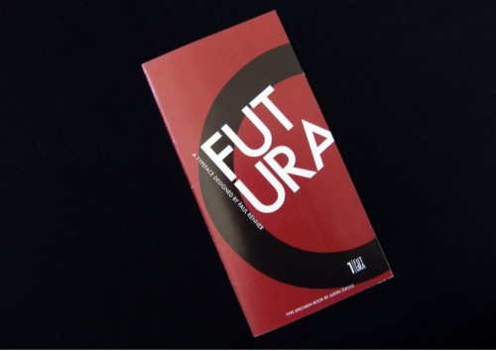
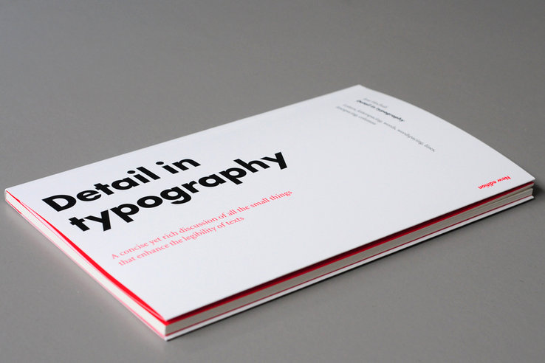
Aplikasi lainnya:
Tipografi Lanjut / Typography for Application

Slide 24
Tipografi adalah bagian dari unsur media komunikasi
Tipografi Lanjut / Typography for Application

Slide 25
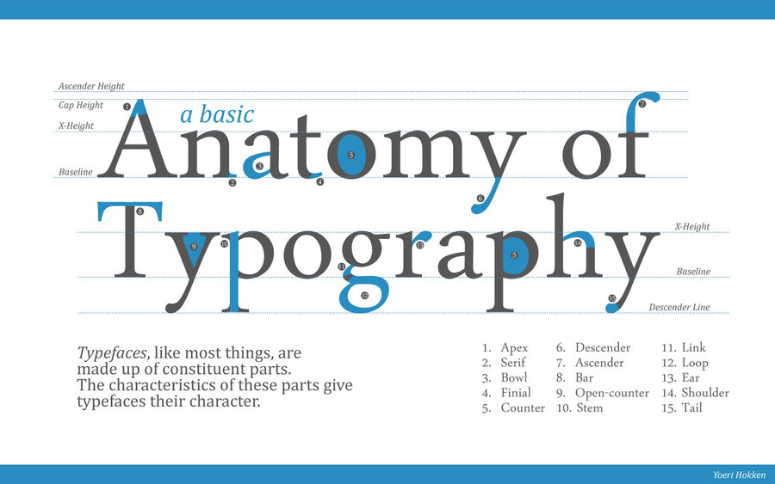
Anatomi tipografi

